Slide 1
MQTT
安裝 / 執行 / 訂閱 / 資料傳遞

Slide 2
安裝
1. 下載 mosquito
註： windows service 需要停止 mosquito broker
2. 下載 MQTT Explorer
註：portable

Slide 3
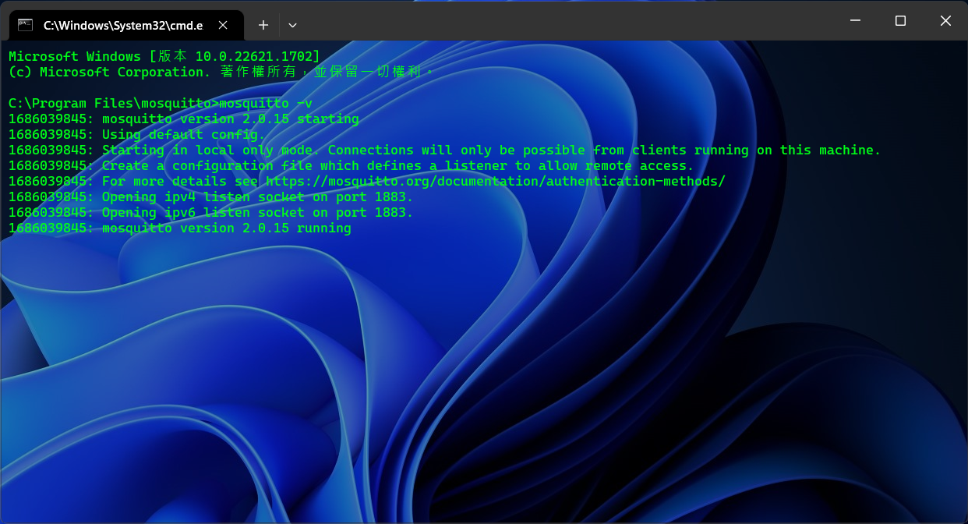
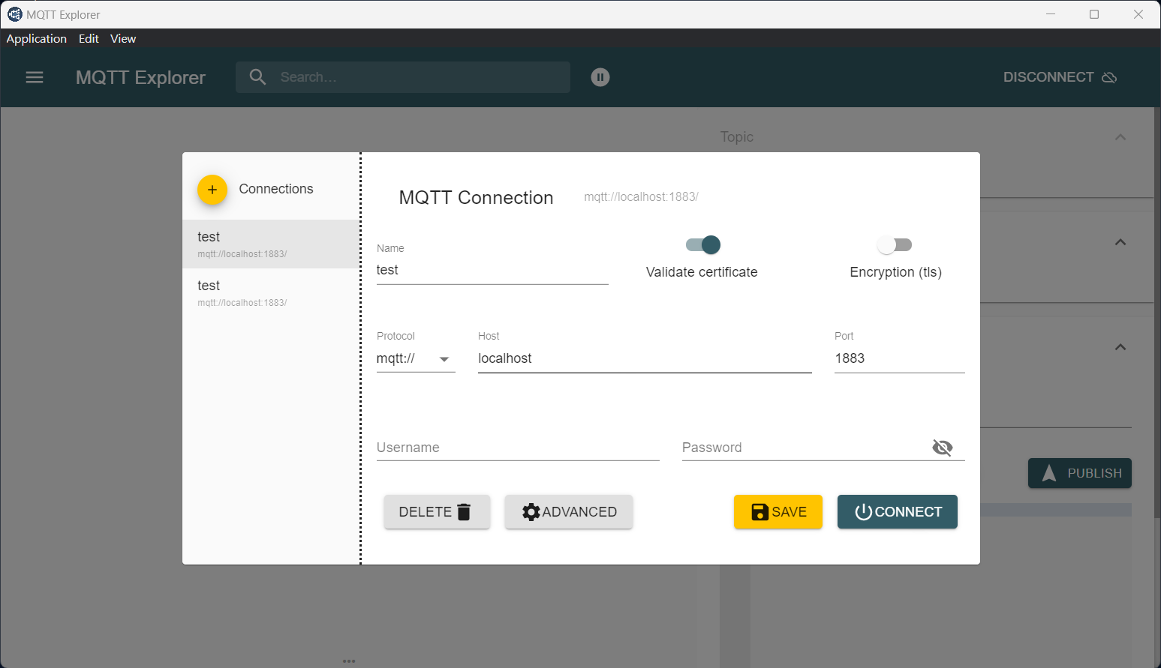
執行
1. 執行 mosquito
2. 執行 MQTT Explorer

Slide 4
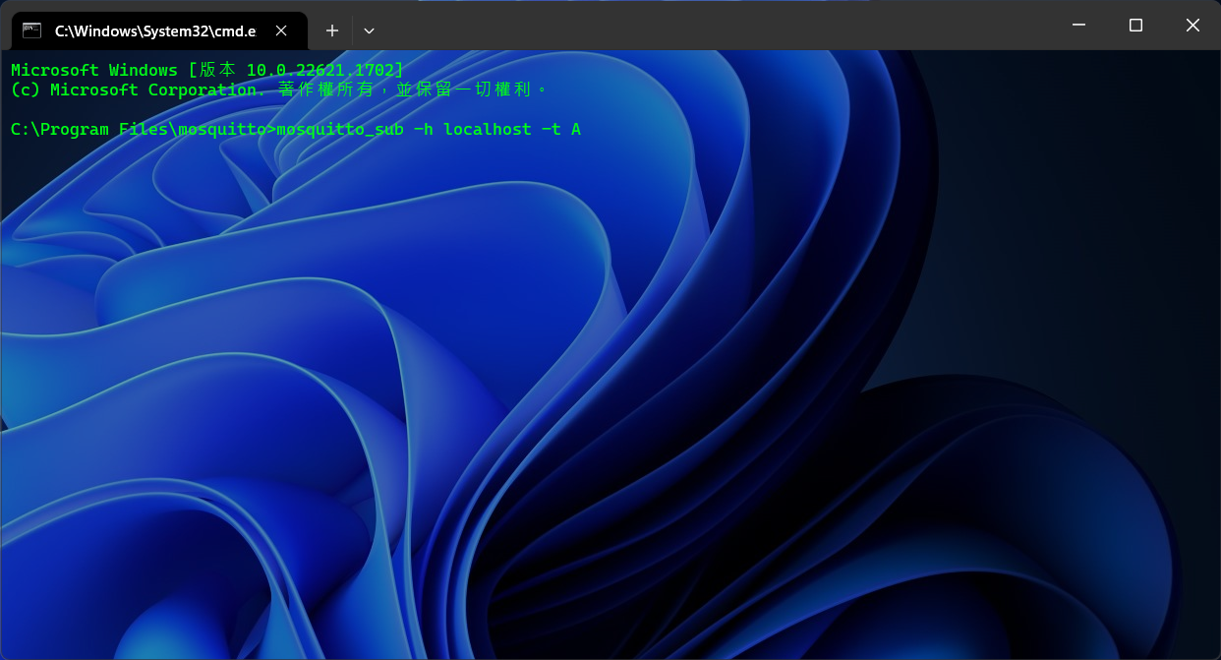
訂閱
指令：mosquitto_sub -h localhost -t A
Localhost 本地端
A 訂閱主題

Slide 5
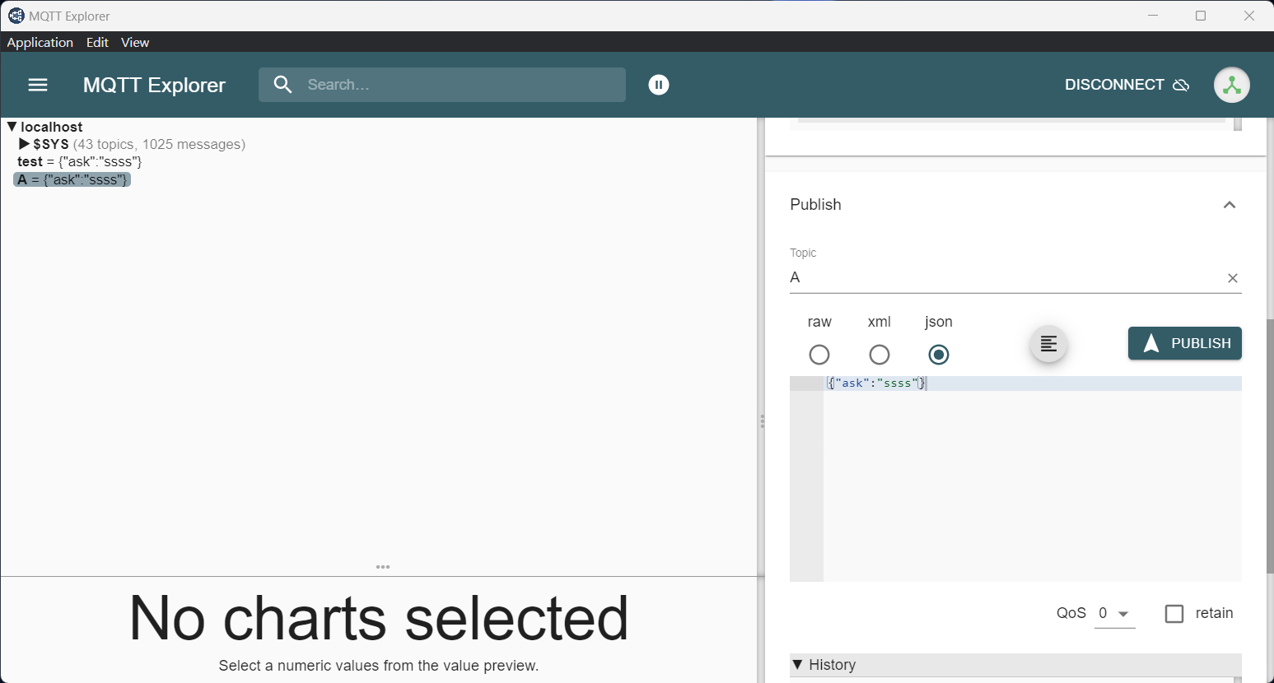
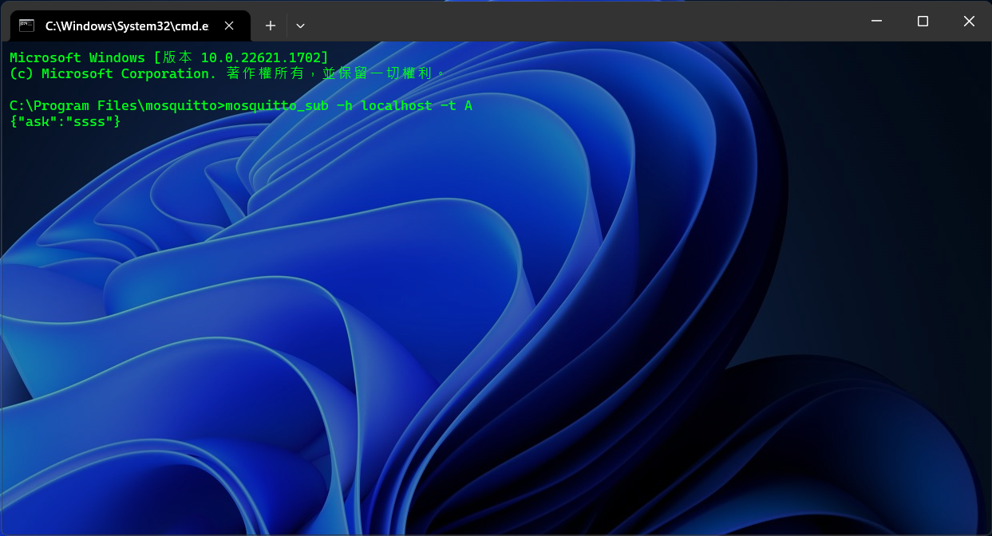
資料傳遞
利用 MQTT Explorer 來傳遞資料
從訂閱處來收資料

